Slide 1



ფსიქიკური ჯანდაცვი სერვისების განვითარების ძირითადი მიმართულებები და სამომავლო ხედვა
16 აპრილი
2019

Slide 2
ფსიქიკური ჯანმრთელობის ძირითადი დოკუმენტები
ფსიქიკური ჯანმრთელობის დაცვის სახელმწიფო კონცეფცია
2015-2020 წლის ფსიქიკური ჯანმრთელობის განვითარების სტრატეგიული დოკუმენტი და სამოქმედო გეგმა“

Slide 3
ფსიქიკური ჯანმრთელობის ძირითადი დოკუმენტები
უწყვეტობა, გეოგრაფიული და ფინანსური ხელმისაწვდომობა გულისხმობს ქვეყნის რეგიონებში მდგრადი, ეფექტიანი, მაღალი სტანდარტის ფსიქიკური ჯანმრთელობის დაცვის სერვისების შექმნას, რაც ხელს შეუწყობს ფსიქიკური აშლილობების პრევენციას, მკურნალობას, რეაბილიტაციას და, აქედან გამომდინარე, სოციალურ დაცულობას;
ფსიქიკური ჯანმრთელობის დაცვის სახელმწიფო კონცეფცია (N1741-1ს 11/დეკემბერი/2013)
ხელმისაწვდომობა, ბიოფსიქოსოციალური მიდგომა და ყოვლისმომცველობა -სერვისები თითოეულ თემში (catchment area) უნდა შეიცავდეს პროგრამების მრავალფეროვან სპექტრს, რათა უზრუნველყოფილი იქნეს მოსახლეობის ფსიქიკური ჯანმრთელობის საჭიროებები.
ფსიქიკური ჯანმრთელობის განვითარების 2015-2020 წლის სამოქმედო გეგმა

Slide 4
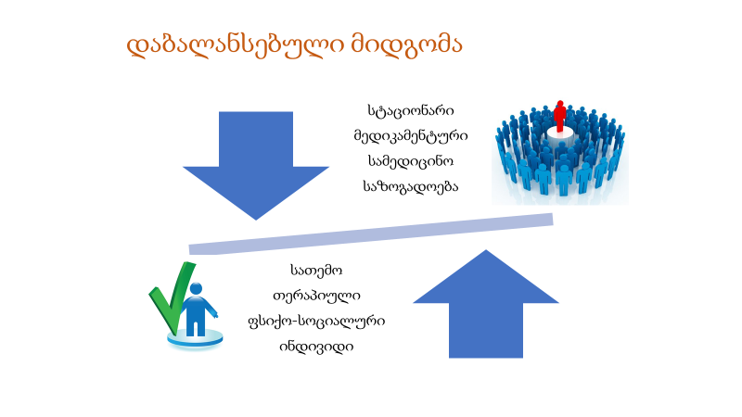
დაფინანსების მეთოდოლოგია
შემოსაზღვრული არეალის (catchment area) მიხედვით
მოსახლეობის რაოდენობის ≈ 3% (NIMH, 2015)
Notes:
Serious Mental Illness (SMI) Among U.S. Adults
While mental disorders are common in the United States, their burden of illness is particularly concentrated among those who experience disability due to serious mental illness (SMI).
The data presented here are from the National Survey on Drug Use and Health (NSDUH), which defines SMI as:
A mental, behavioral, or emotional disorder (excluding developmental and substance use disorders);
Diagnosable currently or within the past year;
Of sufficient duration to meet diagnostic criteria specified within the 4th edition of the Diagnostic and Statistical Manual of Mental Disorders (DSM-IV); and,
Resulting in serious functional impairment, which substantially interferes with or limits one or more major life activities.
In 2015, there were an estimated 9.8 million adults aged 18 or older in the United States with SMI within the past year. This number represented 4.0% of all U.S. adults.
Arch Gen Psychiatry. 2007 Jan;64(1):19-28.
Lifetime prevalence of psychotic and bipolar I disorders in a general population.
Perälä J1, Suvisaari J, Saarni SI, Kuoppasalmi K, Isometsä E, Pirkola S, Partonen T, Tuulio-Henriksson A, Hintikka J, Kieseppä T, Härkänen T, Koskinen S, Lönnqvist J.
The lifetime prevalence of all psychotic disorders
was 3.06% and rose to 3.48%

Slide 5
ფსიქიკური ჯანმრთელობის სახელმწიფო პროგრამით განსაზღვრული დაფინანსების მოცულობა
№ | კომპონენტის დასახელება | ბიუჯეტი ათასი ლარი
 |  | 2019 | 2018 | 2017
1 | სათემო ამბულატორიული მომსახურება | 6 850 000,00 ₾ | 5 570 700,00 ₾ | 2 865 300,00 ₾ | > 2,4 ჯერ
2 | ფსიქოსოციალური რეაბილიტაცია/დღის ცენტრები | 88 000,00 ₾ | 77 800,00 ₾ | 70 100,00 ₾ | > 0,3 ჯერ
3 | ბავშვთა ფსიქიკური ჯანმრთელობა | 151 000,00 ₾ | 151 000,00 ₾ | 151 000,00 ₾ | 0
4 | ფსიქიატრიული კრიზისული ინტერვენციის სამსახური მოზრდილთათვის | 662 300,00 ₾ | 662 300,00 ₾ | 662 300,00 ₾ | 0
5 | თემზე დაფუძნებული მობილური გუნდის მომსახურება | 1 718 200,00 ₾ | 774 000,00 ₾ | 232 200,00 ₾ | > 6,4 ჯერ
6 | ფსიქიკური აშლილობის მქონე მოზრდილთა ფსიქიატრიული სტაციონარული მომსახურება | 13 660 000,00 ₾ | 12 793 700,00 ₾ | 11 479 100,00 ₾ | > 0,2
7 | ფსიქიკური აშლილობის მქონე ბავშვთა ფსიქიატრიული სტაციონარული მომსახურება | 360 000,00 ₾ | 350 000,00 ₾ | 0,00 ₾
8 | ფსიქიკური დარღვევების მქონე შშმ პირთა თავშესაფრით უზრუნველყოფის კომპონენტი | 620 500,00 ₾ | 620 500,00 ₾ | 540 000,00 ₾ | > 0,1
 | სულ | 24 110 000,00 ₾ | 21 000 000,00 ₾ | 16 000 000,00 ₾ | > 8 110 000 ₾
Notes:
3984700 ლ ამბულატორიას, 1486000 ლ მობილურ გუნდებს, 2070900 ლ სტაციონარული მომსახურება.

Slide 6
სერვისების მოცულობა საქართველოში
აჭარის ავტონომიური რესპუბლიკის 2019 წლის რესპუბლიკური ბიუჯეტით, აჭარის მაცხოვრებლებისთვის დამატებით გათვალისწინებულია:
ფსიქიკური პრობლემების მქონე გერიატრიული პაციენტების თავშესაფრით უზრუნველყოფა (456.3 ათასი ლარი 2018) = 456.3 ათასი ლარი ;
18 წლამდე ასაკის ბავშვთა ფსიქოსომატური აბილიტაცია /რეაბილიტაცია, (815.5 ათასი ლარი 2018) >1,141.7
სათემო მობილური გუნდები
Notes:
ბავშვთა და მოზარდთა ფსიქიკური ჯანმრთელობის სისტემის ორგანიზების საკითხებს წინამდებარე დოკუმენტი ვერ ფარავს, გამომდინარე აღნიშნული სისტემის გაუმართაობიდან ჩვენს ქვეყანაში. შესაბამისად, დღის წესრიგში დგას და დაწყებულია საქართველოში ბავშვთა და მოზარდთა ფჯ მრავალგანზომილიებიანი სისტემის განვითარების და სტანდარტიზაციის პროცესი.

Slide 7
სერვისების მოცულობა საქართველოში
მუნიციპალური პროგრამებით:
თბილისში ფინანსდება:
ა) ფსიქიატრიული კრიზისული ხანმოკლე ინტერვენცია ბავშვთა და მოზარდთათვის;
ბ) აქტიური (ასერტული) ფსიქიატრიული;
ბათუმის მერიით ფინანსდება ფსიქიკური პრობლემების მქონე პირთა ფსიქო-სოციალური რეაბილიტაცია.

Slide 8
საქართველოს ფჯ სერვისები
სათემო ამბულატორიული
ფსიქოსოციალური რეაბილიტაცია/დღის ცენტრები
ბავშვთა ფსიქიკური ჯანმრთელობა
ფსიქიატრიული კრიზისული ინტერვენცია მოზრდილთათვის
თემზე დაფუძნებული მობილური გუნდი
მოზრდილთა ფსიქიატრიული სტაციონარული მომსახურება
ბავშვთა ფსიქიატრიული სტაციონარული მომსახურება
ფსიქიკური დარღვევების მქონე შშმ პირთა თავშესაფარი (საცხოვრებელი)
ასერტული მობილური სამსახური
ბავშვთა და მოზარდთა კრიზისული ინტერვენცია
გერიატრიული
ბავშვთა აბილიტაცია/რეაბილიტაციის პროგრამა

Slide 9
ფსიქიკური ჯანმრთელობა საქართველოში
2017 - რეგისტრირებული პაციენტების რაოდენობა 88610
2017 – სახლემწიფო პროგრამის ფარგლებში მომსახურება მიიღო 30618 პირმა
2018 - 49789 ზრუნვაში ჩართული პირების რაოდენობა
2018 - 3,528,000.0 ჯანდაცვის პროგრამები 21,000.0 ფჯ პროგრამა 0,6%
Notes:
1. ამბულატორიულ სერვისებით მოსარგებლეთა რაოდენობა - 24 000 იყო;
2.ფსიქო–სოციალური რეაბილიტაციის ამბულატორიული მომსახურებით ისარგებლა 88
პაციენტმა;
3. ბავშვთა ფსიქიკური ჯანმრთელობის ამბულატორიული მომსახურებით ისარგებლა 433-მა
ბავშვმა;
4. ფსიქიატრიული კრიზისული ინტერვენციის კომპონენტის ფარგლებში მომსახურება გაეწია
555 პაციენტს;
5.უზრუნველყოფილია 3 სათემო მობილური გუნდის მომსახურება; საშუალოდ (თუ ჩავთვლით, რომ 40 პაციენტს ემსახურებოდა თითო ჯგუფი) 120 პაციენტი იყო ჩართული ამ მომსახურებაში
6. სტაციონარული სერვისებით მოსარგებლეთა რაოდენობა - 5 311;
7. თავშესაფრით უზრუნველყოფის კომპონენტით ისარგებლა 111-მა პირმა;
ანუ გამოდის, რომ საერთო ჯამში 30618-მა პირმა მიიღო მომსახურება ფჯ სპეციალიზებულ სერვისებში, რომელიც სახელმწიფო პროგრამის ფარგლებში ფინანსდებოდა.
ამას, ალბათ, უნდა დაემატოს მერიის დაფინანსებულ პროგრამებში ჩართული ბენეფიციართა რაოდენობა.
3,528,000.0 ჯანდაცვის პროგრამები 21,000.0 ფჯ 0,6%

Slide 10
სათემო ამბულატორიული ფსიქიატრიული სერვისის (საფს) აღწერა
მეორადი სპეციალიზირებული რგოლი;
მომსახურებას უწევს ფსიქიკური აშლილობის მქონე პირებს მათი ფაქტიური საცხოვრებელი არეალის მიხედვით;
ამბულატორიაში მომსახურება ხორციელდება ბიო-ფსიქო-სოციალური მოდელისა და მულტიდისციპლინური მიდგომის პრინციპებით.

Slide 11
წარმატებული საფს მომსახურების ინდიკატორებია:
სათემო ფჯ ამბულატორიაში მიმართვიანობის გაზრდა
ამბულატორიული ზრუნვის ქვეშ მყოფი პაციენტების (სერვისის მომხმარებლების) სტაციონირების სიხშირის შემცირება
სერვისის მომხმარებლების ცხოვრების ხარისხის გაუმჯობესება
პაციენტებისა და მათი მზრუნველების კმაყოფილების ზრდა

Slide 12
სათემო ამბულატორიული ფსიქიატრიული მომსახურება
რეგიონი | N | დაწესებულება
თბილისი | 1 | შპს „ქალაქ თბილისის ფსიქიკური ჯანმრთელობის ცენტრი“
 | 2 | შპს ,,საოჯახო მედიცინის ცენტრი"
 | 3 | ა(ა)იპ -საქართველოს ფსიქიკური ჯანმრთელობის ასოციაცია
 | 4 | შპს „ფსიქიკური ჯანმრთელობის და ნარკომანიის პრევენციის ცენტრი“
 | 5 | შპს „აფხაზეთის ფსიქონევროლოგიური დისპანსერი“
ქვემო ქართლის რეგიონი | 6 | შპს „რუსთავის ფსიქიკური ჯანმრთელობის ცენტრი“
შიდა ქართლის რეგიონი | 7 | შპს „გორმედი“
შიდა ქართლი, იმერეთის რეგიონი | 8 | შპს „აღმოსავლეთ საქართველოს ფსიქიკური ჯანმრთელობის ცენტრი“
სამცხე- ჯავახეთის რეგიონი | 9 | სს ,,სამედიცინო კორპორაცია ევექსი“
მცხეთა- მთიანეთის რეგიონი | 10 | შპს – მცხეთის პირველადი ჯანდაცვის ცენტრი „ჯანმრთელი თაობა“
კახეთის რეგიონი | 11 | შპს „თელავის ფსიქონევროლოგიური დისპანსერი“
 | 12 | შპს „არქიმედეს კლინიკა“
იმერეთის რეგიონი, რაჭა-ლეჩხუმი და ქვემო სვანეთის რეგიონი | 13 | შპს „აკად. ბ. ნანეიშვილის სახ. ფსიქიკური ჯანმრთელობის ეროვნული ცენტრი“
 |  | შპს „ფსიქიკური ჯანმრთელობის და ნარკომანიის პრევენციის ცენტრი“
 | 14 | შპს „ქუთაისის ფსიქიკური ჯანმრთელობის ცენტრი“
 | 15 | შპს ,,იმერმედი"
სამეგრელო- ზემო სვანეთის რეგიონი | 16 | შპს „სენაკის სარაიონთაშორისო ფსიქონევროლოგიური დისპანსერი“
 |  | შპს „ფსიქიკური ჯანმრთელობის და ნარკომანიის პრევენციის ცენტრი“
გურიის რეგიონი | 17 | შპს „მედალფა“
 | 18 | ლანჩხუთის ფსიქონევროლოგიური დისპანსერი შპს „ნევრონი“
აჭარის ავტონომიური რესპუბლიკა | 19 | შპს „ბათუმის სამედიცინო ცენტრი“

Slide 13
სათემო ამბულატორიული ფსიქიატრიული მომსახურება
ქალაქი/რაიონი | მოსახლეობა | პროვაიდერი | კადრები/შტატი |  |  | არსებული ლოკაცია | რეკომენდებული ლოკაცია
 |  |  | ფსიქიატრი | ექთანი | სოც/ფსიქოლ
სულ თბილისი | 1 108 717 | თბ.ფ/ჯ ც, ფ/ჯ/ნ/პ, ა/ფ/ნ/დ, ს/მ, სფჯა | 16 | 24 | 8 | 4 | 5
სულ აჭარა | 333 953 | რეს/კლ/ს | 5 | 7 | 2 | 1 | 3
სულ იმერეთი | 533 906 | ფ/ჯ/ნ/პ, აკ/ნან/ც, ქუთ/ფ/ც, იმერმედი | 8 | 11 | 4 | 6 | 6
სულ რაჭა-ლეჩხუმი ქვ. სვანეთი | 32 089 | ქუთ/ფ/ც, აკ/ნან/ც, | 1 | 1 | 0 | 0 | 2
სულ გურია | 113 350 | ლანჩ/ფ/ც, მედალფა | 2 | 2 | 1 | 3 | 2
სულ სამეგრელო ზემო სვანეთი | 330 761 | სენაკი/ფ/ც, ფ/ჯ/ნ/პ; აკ/ნან/ | 5 | 7 | 2 | 3 | 5
სულ სამცხე-ჯავახეთში | 160 504 | უნიმედი "სამცხე" | 2 | 3 | 1 | 1 | 3
სულ შიდა ქართლი | 263 382 | გორმედი. აღმ/საქ/ფ/ც | 4 | 6 | 2 | 2 | 4
სულ ქვემო ქართლი | 423 986 | რუსთ/ფ/ჯ/ც | 6 | 9 | 3 | 3 | 5
სულ კახეთი | 318 583 | თელავი, არქიმედე, | 5 | 7 | 2 | 6 | 6
სულ მცხეთა-მთიანეთი | 94 573 | ჯანმრთელი თაობა | 1 | 2 | 1 | 2 | 4
სულ საქართველოში | 3 713 804 |  | 53 | 79 | 27 | 31 | 45
Notes:
დღეისთვის საქართველოში ფუნქციონირებს 17 სათემო ამბულატორია, რომელიც 28 ლოკაციაში აწვდის მომსახურებას

Slide 14
სათემო/თემზე დაფუძნებული მობილური გუნდი
მულტიდისციპლინური გუნდის მიერ ფსიქო-სოციალური დახმარების გაწევა თემში, პაციენტის საცხოვრებელ ადგილზე.
მდგ- მინიმუმ სამი საშტატო ერთეულია და 3 ფიზიკური პირი უნდა მუშაობდეს.
ფსიქიატრი გუნდის აუცილებელი წევრია, ხოლო დანარჩენი წევრები შესაძლებელია იყვნენ: სოციალური მუშაკი, ფსიქოლოგი, ექთანი/უმცროსი ექიმი.
მდგ გუნდის წევრთა თანაფარდობა პაციენტთა 1/20
Notes:
პირისპირ შეხვედრების მინიმალური რაოდენობა პაციენტთან არის თვეში 2 (აქედან 1 აუცილებლად ფსიქიატრის ვიზიტი). ამას ემატება მხარდამჭერ პირთან (ასეთის არსებობის შემთხვევაში) თვეში მინიმუმ 1 პირისპირ შეხვედრა. ყოველ პაციენტთან მინიმუმ 10 დღეში ერთხელ ხორციელდება სატელეფონო კონტაქტი. ერთი მობილური გუნდის დაფარვის არეალი 70-დან 180 ათას მოსახლეს შეადგენს.

Slide 15
სათემო მობილური გუნდი
N | დაწესებულება | გუნდების N | თვე/ლ
1 | შპს „ქალაქ თბილისის ფსიქიკური ჯანმრთელობის ცენტრი“ | 2 | 14,200.0
2 | ა(ა)იპ – საქართველოს ფსიქიკური ჯანმრთელობის ასოციაცია (2019 წლის 1 მარტიდან) | 2 | 14,200.0
3 | შპს „ფსიქიკური ჯანმრთელობის და ნარკომანიის პრევენციის ცენტრი“ | 2 | 14,200.0
4 | შპს „რუსთავის ფსიქიკური ჯანმრთელობის ცენტრი“ (2019 წლის 1 მარტიდან) | 3 | 21,300.0
5 | შპს „თელავის ფსიქონევროლოგიური დისპანსერი“ (2019 წლის 1 მარტიდან) | 2 | 14,200.0
6 | შპს „ქუთაისის ფსიქიკური ჯანმრთელობის ცენტრი“ | 1 | 7,100.0
7 | შპს „ბათუმის სამედიცინო ცენტრი“ | 1 | 7,100.0
 | შპს „ფსიქიკური ჯანმრთელობის და ნარკომანიის პრევენციის ცენტრი“ (2019 წლის 1 მარტიდან) | 1 | 7,100.0
8 | შპს „აღმოსავლეთ საქართველოს ფსიქიკური ჯანმრთელობის ცენტრი“ (2019 წლის 1 ივნისიდან) | 1 | 7,100.0
9 | შპს „სენაკის სარაიონთაშორისო ფსიქონევროლოგიური დისპანსერი“ (2019 წლის 1 მარტიდან) | 1 | 7,100.0
10 | ააიპ ,,სამცხე-ჯავახეთის ფსიქიკური ჯანმრთელობის სათემო ცენტრი“ (2019 წლის 1 თებერვლიდან) | 1 | 7,100.0
 | შპს „რუსთავის ფსიქიკური ჯანმრთელობის ცენტრი“ (2019 წლის 1 ივნისიდან) | 1 | 7,100.0
11 | შპს „სენაკის სარაიონთაშორისო ფსიქონევროლოგიური დისპანსერი“ (2019 წლის 1 ივნისიდან) | 1 | 7,100.0
12 | შპს ,,იმერმედი" (2019 წლის 1 ივნისიდან) | 1 | 7,100.0
13 | ააიპ ,,ოზურგეთის ფსიქიკური ჯანმრთელობის სათემო ცენტრი“ (2019 წლის 1 თებერვლიდან) | 1 | 7,100.0
 | შპს „ფსიქიკური ჯანმრთელობის და ნარკომანიის პრევენციის ცენტრი“ (2019 წლის 1 ივნისიდან) | 1 | 7,100.0
14 | ლანჩხუთის ფსიქონევროლოგიური დისპანსერი შპს „ნევრონი“ (2019 წლის 1 ივნისიდან) | 1 | 7,100.0
 | შპს „ფსიქიკური ჯანმრთელობის და ნარკომანიის პრევენციის ცენტრი“ (2019 წლის 1 ივნისიდან) | 1 | 7,100.0
 | შპს „ქალაქ თბილისის ფსიქიკური ჯანმრთელობის ცენტრი“ (2019 წლის 1 ივნისიდან) | 1 | 7,100.0
15 | შპს „აკად. ბ. ნანეიშვილის სახ. ფსიქიკური ჯანმრთელობის ეროვნული ცენტრი“(2019 წლის 1 ივნისიდან) | 1 | 7,100.0
 | სულ | 26

Slide 16
სათემო მობილური გუნდების ლოკაცია რეგიონების მიხედვით
რეგიონი/რაიონი | მოსახლეობა | კადრების/შტატის რ-ბა
 |  | ფსიქიატრი | სოც მუშაკი, ფსიქოლოგი, ექთანი/უმცროსი ექიმი. | გუნდების N
ბათუმი-ქობულეთი | 227633 | 2 | 4 | 2
ხელვაჩაური-ქედა-შუახევი-ხულო | 106320 | 1 | 2 | 1
ოზურგეთი-ჩოხატაური | 81864 | 1 | 2 | 1
ქუთაისი-წყალტუბოს ნაწილი (20000 მოსახლე) | 167635 | 1 | 2 | 1
ხონი-წყალტუბოს ნაწილი-მარტვილი-ცაგერი-ლენტეხი | 108689 | 1 | 2 | 1
ვანი-სამტრედია-ლანჩხუთი | 104560 | 1 | 2 | 1
ზესტაფონი-ბაღდათი-ხარაგაული | 98683 | 1 | 2 | 1
თერჯოლა-ტყიბული-ამბროლაური-ონი | 73718 | 1 | 2 | 1
ჭიათურა-საჩხერე | 77659 | 1 | 2 | 1
სიღნაღი-დედოფლისწყარო-ლაგოდეხი | 92847 | 1 | 2 | 1
თელავი-ახმეტა-ყვარელი-გურჯაანი | 173975 | 2 | 4 | 2
ახალციხე-ადიგენი-ასპინძა-ახალქალაქი-ნინოწმინდა | 135290 | 1 | 2 | 1
ხაშური-ბორჯომი | 77817 | 1 | 2 | 1
გორი-კასპი-ქარელი | 210779 | 2 | 4 | 2
ზუგდიდი-წალენჯიხა | 131667 | 1 | 2 | 1
მესტია | 9316 | 0 | 0 | 0
სენაკი-ფოთი-ჩხოროწყუ-ხობი-აბაშა | 156315 | 2 | 4 | 2
რუსთავი-გარდაბანი-მარნეული-ბოლნისი-დმანისი-თეთრიწყარო-წალკა-საგარეჯო | 475747 | 5 | 10 | 5
მცხეთა-თიანეთი-დუშეთი | 90778 | 1 | 2 | 1
ყაზბეგი | 3795 | 0 | 0 | 0
თბილისი | 1108717 | 7 | 14 | 7
სულ | 3713804 | 33 | 66 | 33

Slide 17
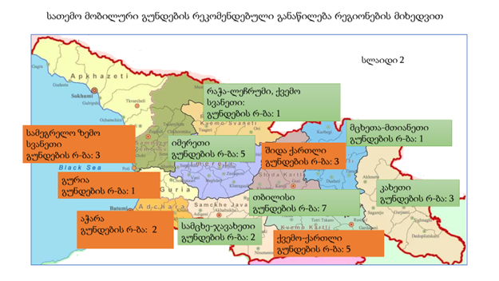

Slide 18
ფსიქიარიული სტაციონარული მომსახურება
ფსიქიატრიული ჰოსპიტალური სამსახური წარმოადგენს მესამეული ჯანდაცვის რგოლს და ემსახურება ფსიქიკური აშლილობის მქონე პირებს, რომლებსაც სპეციალიზირებული სტაციონარული დახმარება ესაჭიროებათ. ამ სერვისში მომსახურება ხორციელდება ბიო-ფსიქო-სოციალური მოდელისა და მულტიდისციპლინური მიდგომის პრინციპებით.

Slide 19
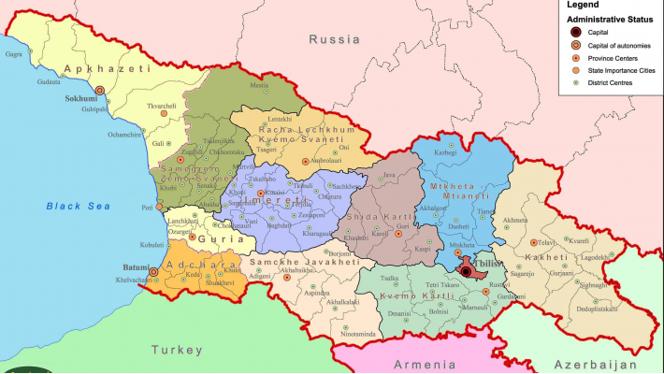
სენაკი 17
ქუთაისი 30
ხონი 217 + 100 + 245
იმერმედი 17
სურამი 83
N5 25
თ/ფ/ჯ/ც/ 210
ბათუმი 119
ფ/ჯ/ნ/პ/ც 75
ევექსი 13
ბედიანი 159
რუსთავი 22

Slide 20
სტაციონარებში პაციენტთა რაოდენობა და განაწილება, 2018 წ
პროვაიდერი | პაციენტების N | მწვავე კოდი | 3 თვემდე | 3 – 6 თვე | 6 თვეზე მეტი | DS: F70-74 | DS: F01-09 | ბავ. და მოზ
"ქალაქ თბილისის ფსიქიკური ჯანმრთელობის ცენტრი" | 210 | 26 | 65 | 43 | 76 | 17 | 3
"ფსიქიკური ჯანმრთელობის და ნარკომანიის პრევენციის ცენტრი" | 75 | 35 | 20 | 5 | 15 | 4 | 3
მე 5 კლინიკური საავადმყოფო | 25 | 25 | 0 | 0 | 0 | 1 | 0 | 7
ივ.ბოკერიას სახ. სამ.ცენტრ | 13 | 13 | 0 | 0 | 0
„რუსთავის ფსიქიკური ჯანმრთელობის ცენტრი" | 22 | 16 | 3 | 0 | 3 | 0 | 2
ბედიანი | 159 | 5 | 15 | 11 | 128 | 17 | 9
სურამი | 83 | 4 | 20 | 10 | 49 | 10 | 1
„ქუთაისის ფსიქიკური ჯანმრთელობის ცენტრი" | 30 | 11 | 6 | 6 | 7 |  | 1
,რესპუბლიკური, კლინიკური, ფსიქონევროლოგიური საავადმყოფო" | 119 | 43 | 30 | 24 | 22 | 8 | 3
ფსიქიკური ჯანმრთელობის ეროვნული ცენტრი“ | 317 (100 თავშესაფარი | 15 | 110 | 50 | 142 (100 თავშესაფარი) | 17 | 4
სენაკის ფ/ნ | 17 | 17 | 0 | 0 | 0 | 0 | 0
ჯამი | 1070 | 210 | 269 | 149 | 442 | 74 | 26 | 7

Slide 21
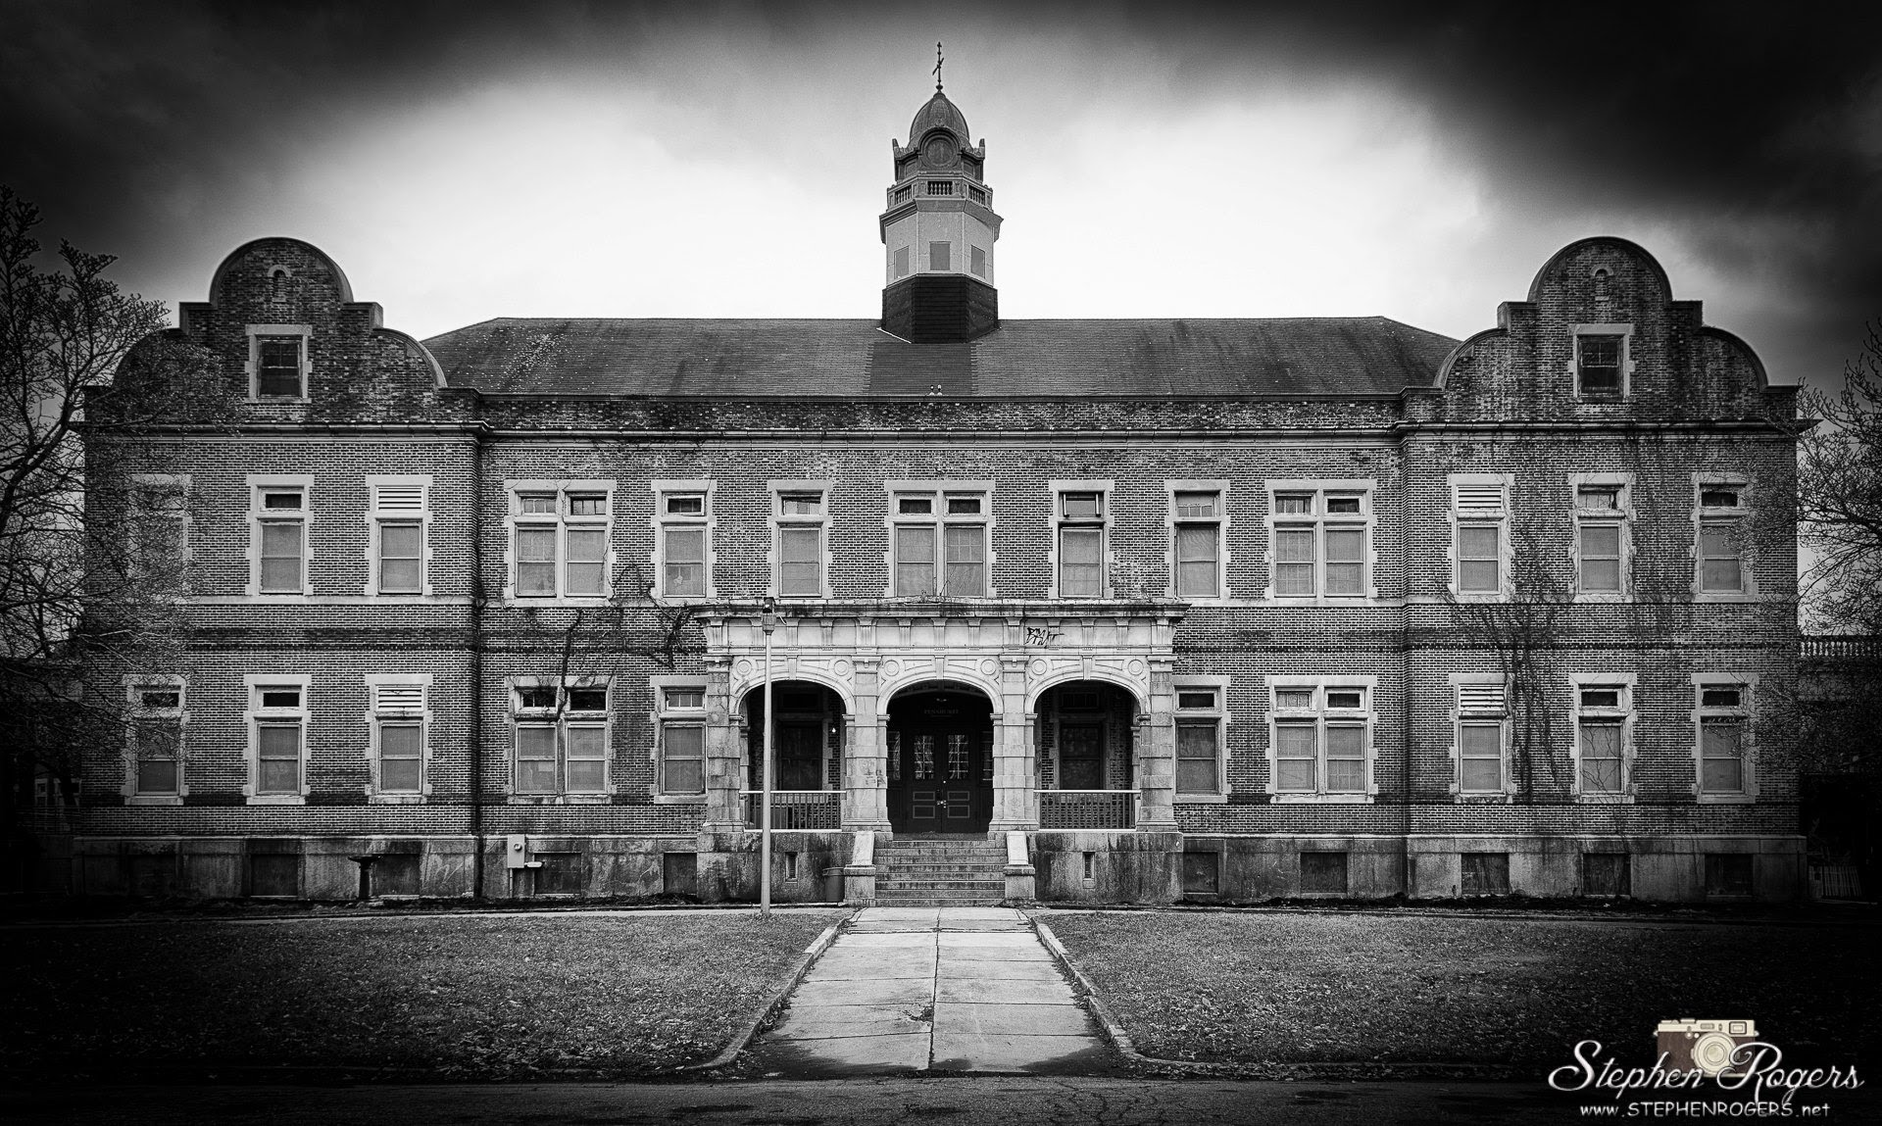

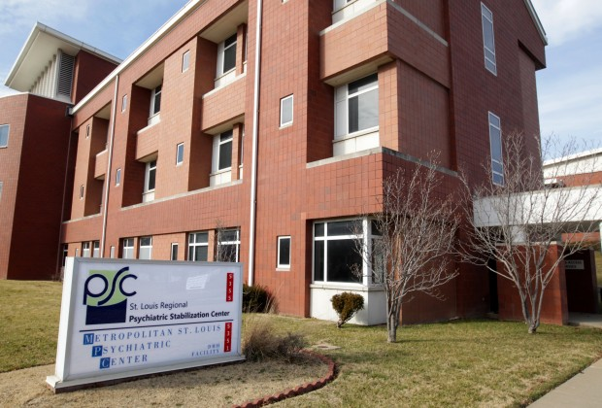
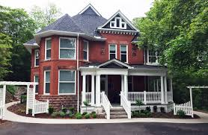
ფსიქიატრიული საწოლების განაწილება
სათემო ფსიქიკური ჯანმრთელობის
ცენტრი (ამბუტორია, კრიზისი, ფჯ დღის ცენტრი, მობილური გუნდი, მწვავე საწოლები)
ფსიქიატრიული განყოფილება
ზოგადი პროფილის საავადმყოფოებში
საცხოვრებელი

Slide 22
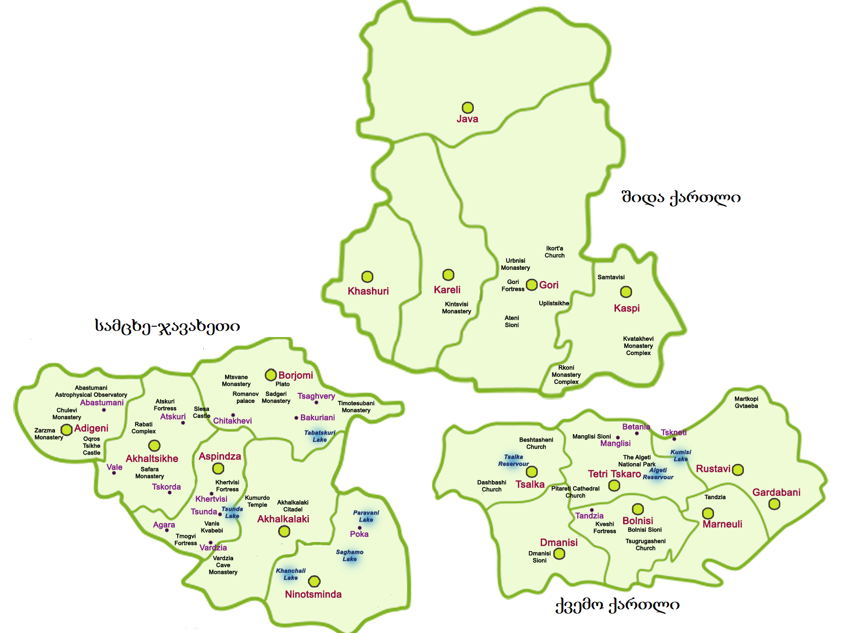






ფსიქიკური ჯანდაცვის სერვისების რეგიონული
განაწილება
სურამი
რუსთვის ფჯ ცენტრი
ბედიანი

Slide 23


ფსიქიკური ჯანდაცვის სერვისების რეგიონული
განაწილება
სურამი
რუსთავი

Slide 24
მაღალი, საშუალო და დაბალი ინტენსივობის ფსიქიკური ჯანმრთელობის (ფჯ) სერვისები
მძიმე ფსიქიკური აშლილობა (Serious mental illness - SMI) განმარტებულია, როგორც ფსიქიკური, ქცევითი ან ემოციური აშლილობათა ჯგუფი, რომლებიც სოციალური და კოგნიტური ფუნქციონირების გამოხატულ გაუარესებასა და პიროვნების ერთი ან მეტი ცხოვრებისეულად მნიშვნელოვანი აქტივობის შეზღუდვას იწვევენ;
საქართველოში მოსახლეობის 114 100 პირს (3%) მძიმე ფსიქიკური აშლილობა უნდა აღენიშნებოდეს;
არანაკლებ, 4% - ს, ანუ ≈4500 პირს მკურნალობა მაღალი ან საშუალო ინტენსივობის სერვისებში ესაჭიროებათ.
Notes:
მსოფლიო ჯანდაცვის ორგანიზაციისა (WHO) და ფსიქიკური ჯანმრთელობის ეროვნული ინსტიტუტის განსაზღვრებით (NIMH) მძიმე ფსიქიკური აშლილობა (Serious mental illness - SMI) განმარტებულია, როგორც ფსიქიკური, ქცევითი ან ემოციური აშლილობათა ჯგუფი, რომლებიც სოციალური და კოგნიტური ფუნქციონირების გამოხატულ გაუარესებასა და პიროვნების ერთი ან მეტი ცხოვრებისეულად მნიშვნელოვანი აქტივობის შეზღუდვას იწვევენ. მოზრილთა პოპულაციის ≈3,3%, ხოლო 18-25 ასაკის თითქმის 6% მძიმე ფსიქიკური აშლილობა აღენიშნება (Bartels et al, 2003). ამ მონაცემების გათვალისწინებით, საქართველოში მოსახლეობის 11414 პირს (3%) მძიმე ფსიქიკური აშლილობა უნდა აღენიშნებოდეს, რომლებიც მკურნალობას სპეციალიზებულ ფჯ სერვისებში საჭიროებენ (დაავადებათა ეროვნული ცენტრის 2016 წლის მონაცემებით ფსიქიკური აშლილბის მქონე ოფიციალურად რეგისტრირებული პაციენტების რაოდენობა 102977 პირია). დროის ნებისმიერ პერიოდში, ამ პირთა, არანაკლებ, 4% - ს, ანუ ≈4500 პირს მწვავე ან რეზისტენტული მდგომარეობა უვითარდება, რომელთა მკურნალობა მაღალი ან საშუალო ინტენსივობის სერვისებშია შესაძლებელი და ასეთ შემთხვევებში, ამბულატორიული მკურნალობა საკმარისი არაა.
რაც უფრო მაღალი ინტენსივობისაა სერვისი, მით მაღალია მომსახურების ღირებულება. მნიშვნელოვანია, რომ პაციენტების სერვისებში ჩართვა საფეხურებრივი პრინციპით ხორციელდებოდეს, რაც გულისხმობს იმას, რომ საჭიროებიდან გამომდინარე პირს სერვისი ნაკლებად შემზღუდავ და ნაკლებად ინტენსიურ გარემოში უნდა მიეწოდებოდეს.
მძიმე ფსიქიკური აშლილობის მქონე მწვავე და რეზისტენტული პაციენტების (მინიმალური, აუცილებელი რაოდენობის - 4500 პირი) მომსახურების უზრუნველყოფისთვის, სტაციონარულ სერვისებთან ერთად, რომელშიც დღეისთვის 1070 პირია ჩართული, მნიშვნელოვანია სტანდარტის შესაბამისად სტაციონარის ალტერნატიული (კრიზისული და ასერტული სამსახურების) და საშუალო ინტენსივობის (რეზიდენციული, მობილური, დღის ცენტრების) სერვისების ამუშვება, რაც ინტენსიური ზრუნვის პროცესში ერთდროულად 4270 პირის ჩართვის საშუალებას მოგვცემს (იხილეთ ცხრილი 12).

Slide 25
ფსიქიკური ჯანმრთელობის (ფჯ) სერვისები
სტაციონარი,
კრიზისი,
ასერტული
საცხოვრებელი, მობილური გუნდი, დღის ცენტრები,
სათემო ფსიქიატრიული ამბულატორია
(მოსახლეობის) 3%
პირველადი ჯანდაცვა (მოსახლეობის) 20%

Slide 26
მაღალი, საშუალო და დაბალი ინტენსივობის ფსიქიკური ჯანმრთელობის (ფჯ) სერვისები
სტაციონარი,
კრიზისი,
ასერტული
1425
საცხოვრებელი, მობილური გუნდი, დღის ცენტრები,
2845
ფჯ ამბულატორია 114 100

Slide 27
მძიმე ფსიქიკური აშლილობის მქონე პირების განაწილება მაღალი და საშუალო ინტენსივობის ფჯ სერვისებში (ცხრილი 12)
 | მაღალი ინტენსივობის სერვისები |  |  |  |  |  |  | საშუალო ინტენსივობის სერვისები
რეგიონი |  | სტაციონარი |  | კრიზისი (15 კაციანი) |  | ასერტული |  | საცხოვრებელი) |  | მობილური გუნდი |  | დღის ცენტრი
 | მოსახლეობის რაოდენობა | საწოლების N | ჩართული პაციენტების რ-ბა | N | ჩართული პაციენტების (30) N | N | ჩართული პაციენტების (100) რ-ბა | 24-იანის შემთხვევაში N | ჩართული პაციენტების რ-ბN 5 ან/და 24 | N | ჩართული პაციენტები (60) რ-ბა | N | ჩართული პაციენტების რ-ბა N30
სულ თბილისი | 1108717 | 300 | 300 | 7 | 210 | 1 | 85 | 5 | 120 | 7 | 420 | 3 | 90
მცხეთა-მთიანეთი | 94573 | 0 | 0 | 0 | 0 |  |  | 1 | 24 | 1 | 60 | 0 | 0
კახეთი | 318583 | 30 | 30 | 0 | 0 |  |  | 1 | 30 | 2 | 120 | 2 | 60
სულ თბილისი, კახეთი, მცხეთა მთიანეთი | 1521873 | 330 | 330 | 7 | 210 | 1 | 85 | 7 | 174 | 10 | 600 | 5 | 150
იმერეთი (აქედან 280 სასამართლო ექსპერტიზის საწოლია) | 533906 | 410 | 410 | 1 | 30 |  |  | 4 | 96 | 5 | 300 | 3 | 90
რაჭა-ლეჩხუმი ქვ. სვანეთი | 32089 | 0 | 0 | 0 | 0 |  |  | 0 | 0 | 1 | 60 | 0 | 0
გურია | 113350 | 0 | 0 | 0 | 0 |  |  | 0 | 0 | 2 | 120 | 1 | 30
სამეგრელო ზემო სვანეთი | 330761 | 30 | 30 | 0 | 0 |  |  | 1 | 24 | 3 | 180 | 1 | 30
სულ იმერეთი, რაჭა-ლეჩხუმი, გურია, სამეგრელო, ზემო სვანეთი | 1010106 | 440 | 440 | 1 | 30 | 0 | 0 | 5 | 120 | 11 | 660 | 5 | 150
სამცხე-ჯავახეთი | 160504 | 0 | 0 | 0 | 0 |  |  | 1 | 24 | 2 | 120 | 1 | 30
შიდა ქართლი | 263382 | 60 | 60 | 0 | 0 |  |  | 1 | 24 | 3 | 180 | 1 | 30
ქვემო ქართლი | 423986 | 110 | 110 | 1 | 30 |  |  | 2 | 48 | 3 | 180 | 2 | 60
სულ სამცხე ჯავახეთი, შიდა, ქვემო ქართლი | 847872 | 170 | 170 | 1 | 30 | 0 | 0 | 4 | 96 | 8 | 480 | 4 | 120
აჭარა, გურიის ნაწილი | 333953 | 100 | 100 | 1 | 30 |  |  | 2 | 55 | 3 | 180 | 2 | 60
სულ აჭარა | 333953 | 100 | 100 | 1 | 30 | 0 | 0 | 2 | 55 | 3 | 180 | 2 | 60
სულ საქართველო | 3713804 | 1040 | 1040 | 10 | 300 | 1 | 85 | 19 | 445 | 32 | 1920 | 16 | 480
მაღალი ინტენსივობის სევისებში ჩართული პაციენტების რაოდენობა |  |  |  |  |  | 1425 |  | საშუალო ინტენსივობის სერვისებში ჩართული პაციენტების რ-ბა |  |  |  | 2845
სულ მაღალი და სასუალო ინტენსივობის სერვისებში ჩართული პირების რაოდენობა |  |  |  |  |  |  |  |  |  |  |  | 4270

Slide 28
სამომავლო პრიორიტეტები
ფსიქიატრიული სტაციონარული მომსახურების გაუმჯობესება;
საცხოვრებლის/თავშესაფრის კომპონენტის გამიჯვნა სტაციონარული მომსახურებიდან, რაც საფუძველს შეუქმინის რეზიდენციული საწოლების სტაციონარიდან გატანის პროცესს, მაგალითად, ბედიანის საავადმყოფოს მიენიჭოს საცხოვრებლის სტატუსი
თემზე დაფუძნებული მობილური მომსახურებით იმ სათემო ამბულატორიული სერვისების გაძლიერება, სადაც ამის რეალური რესურსი არსებობს

Slide 29
რეკომენდაციები
1. მაქსიმალურად მჭიდრო ვადებში უნდა მოხდეს სტანდარტის დოკუმენტის დამტკიცება და დანერგვა.
2. უნდა შეიქმნას მონიტორინგის განმახორციელებელი ავტორიტეტული ორგანო, რომელსაც ექნება როგორც ფინანსური, ასევე კლინიკური მონაცემების შეგროვების უფლებამოსილება.
Notes:
1. სათემო ფსიქიატრიული ამბულატორიის სტანდარტით გათვალისწინებული მოთხოვნების შესრულების პირობებში პაციენტზე ზრუნვა უფრო კომპლექსული და მის საჭიროებებზე უკეთ მორგებული იქნება. შესაბამისად, მაქსიმალურად მჭიდრო ვადებში უნდა მოხდეს სტანდარტის დოკუმენტის დამტკიცება და დანერგვა.
2. სტანდარტების დანერგვის პროცესის ხელშეწყობის მიზნით უნდა შეიქმნას მონიტორინგის განმახორციელებელი ავტორიტეტული ორგანო, რომელსაც ექნება როგორც ფინანსური, ასევე კლინიკური მონაცემების შეგროვების უფლება, რომელთა დამუშავების საფუძველზე მოხდება პრობლემების გამოვლენა და მათი აღმოფხვრისთვის ღონისძიებების დაგეგმვა

Slide 30
რეკომენდაციები
3. კვალიფიციური კადრების მოზიდვისა და მათი მოტივირებისთვის, მნიშვნელოვანია, ბიუჯეტის მიზნობრივად განაწილების უზრუნველყოფა, მაგალითად, 35% მულტიდისციპლინური გუნდის წევრებისთვის.
4. ფსიქიკური აშლილობის მქონე პირებისთვის კომპლექსური და მოქნილი ზრუნვის განხორციელებისთვის მიზანშეწონილია, რომ მომავალში ფსიქიკური ჯანდაცვის სერვისების განვითარება მრავალფუნქციური მოდელის სახით მოხდეს - კლასტერული მოდელი
Notes:
კვალიფიციური კადრების მოზიდვისა და მათი მოტივირებისთვის, მნიშვნელოვანია, სათემო ფსიქიატრიული ამბულატორიული ბიუჯეტის მიზნობრივად განაწილების უზრუნველყოფა. ისევე როგორც განისაზღვრა 35% -ანი ვალდებულება, ასეთივე რეგულაცია ჩაიდოს პაციენტის ზრუნვაში უშუალოდ ჩართული პერსონალის ანაზღაურებასთან დაკავშირებითაც.
4. ფსიქიკური აშლილობის მქონე პირებისთვის კომპლექსური და მოქნილი ზრუნვის განხორციელებისთვის ზანშეწონილია, რომ მომავალში ფსიქიკური ჯანდაცვის სერვისების განვითარება მრავალფუნქციური მოდელის სახით მოხდეს, რაც პაციენტის მდგომარეობის და საჭიროებების მიხედვით მისი ერთი სერვისიდან მეორე სერვისში გადასვლას უფრო სწრაფად და მოქნილად უზრუნველყოფს. ასევე, შესაძლებელი იქნება სხვადასხვა სერვისის რესურსის ინტეგრირებული გამოყენება პაციენტის ინდივიდუალური გეგმის გათვალისწინებით.

